Slide 1
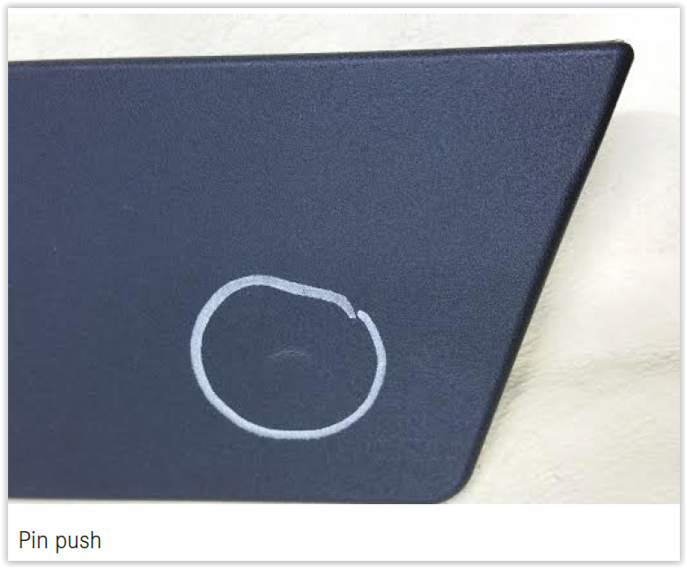
İTİCİ İZİ

Slide 2
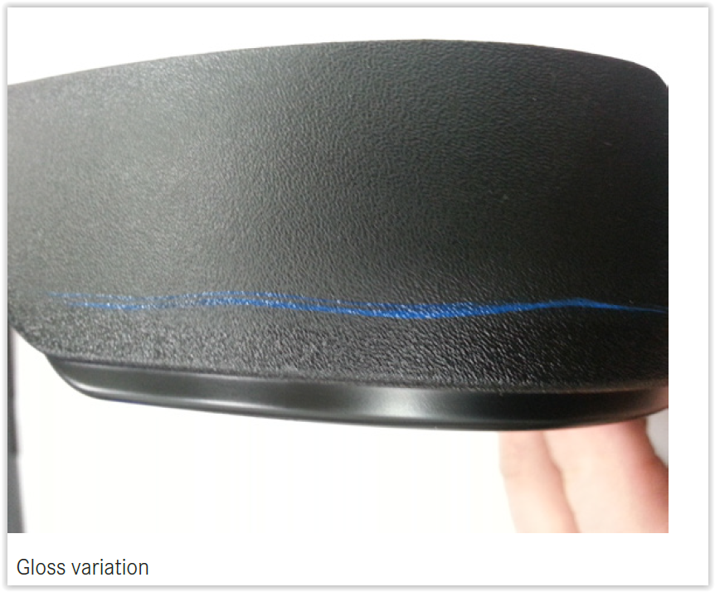
PARLAKLIK DEĞİŞİMİ

Slide 3
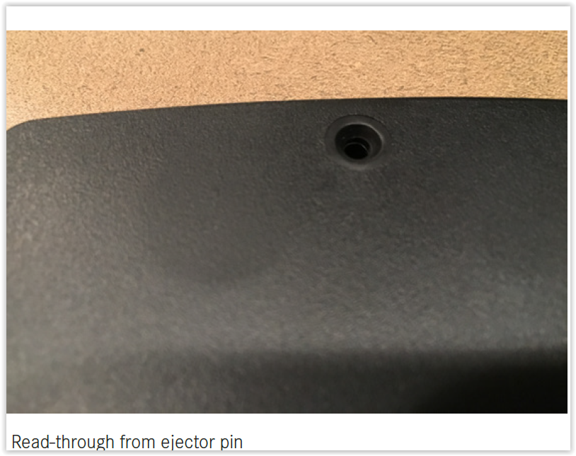
YÜZEYDE İZ

Slide 4
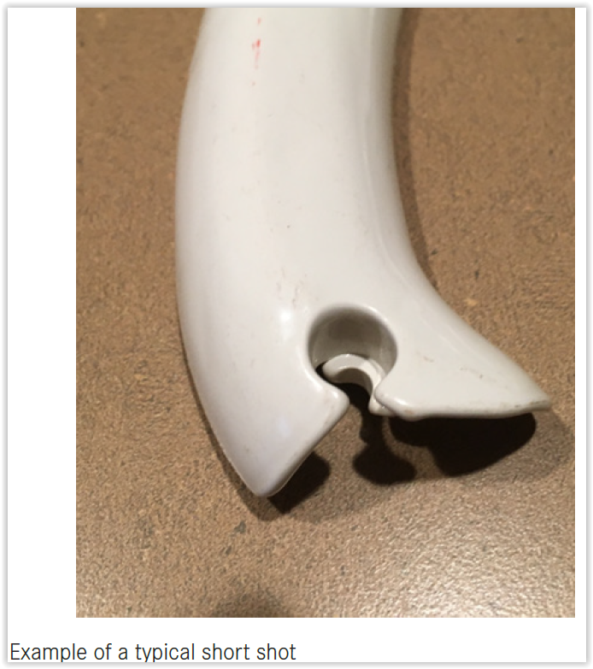
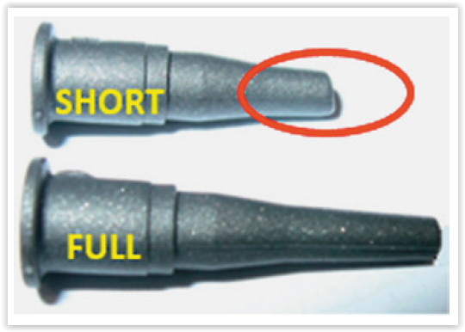
EKSİK ENJEKSİYON

Slide 5
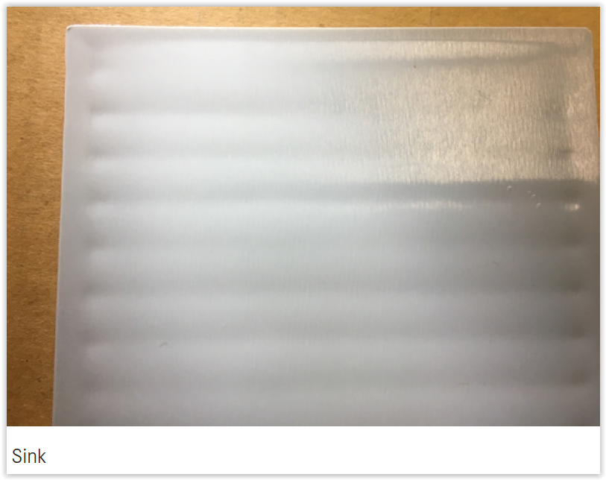
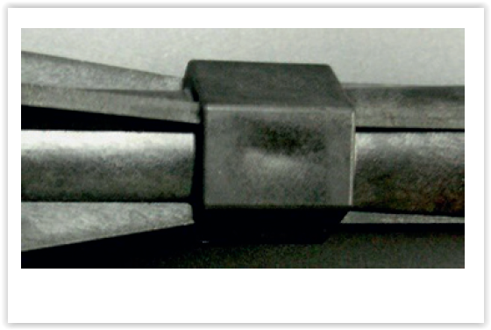
ÇÖKÜNTÜ

Slide 6
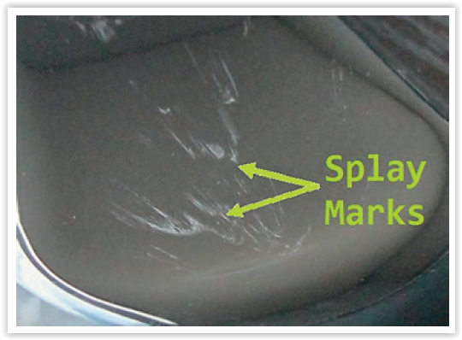
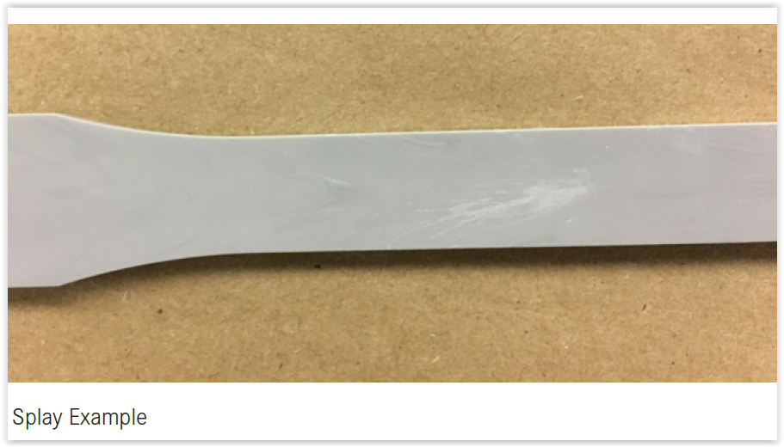
YAYILMA HATASI

Slide 7
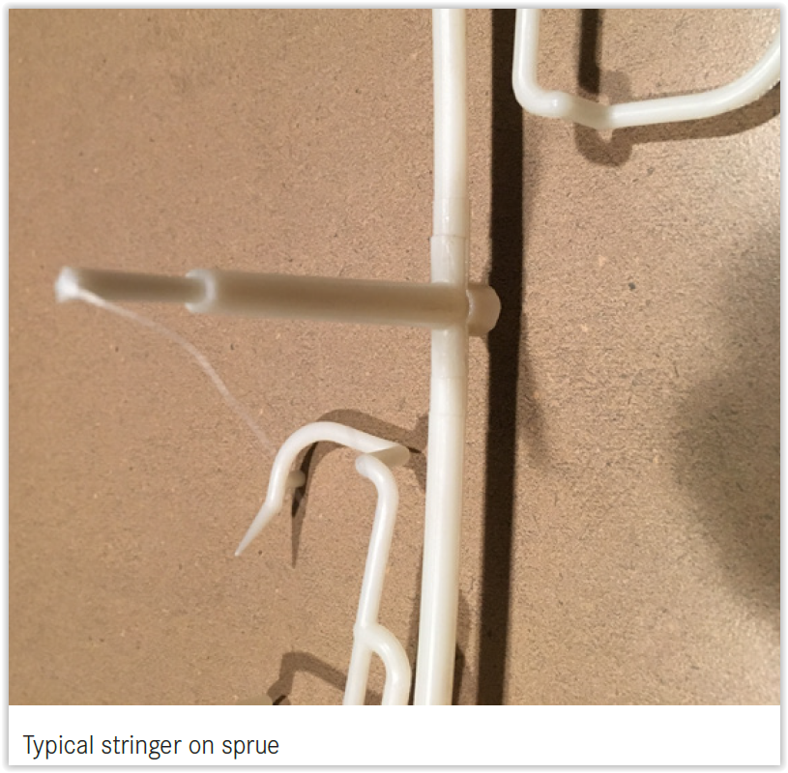
İPLİKLENME

Slide 8
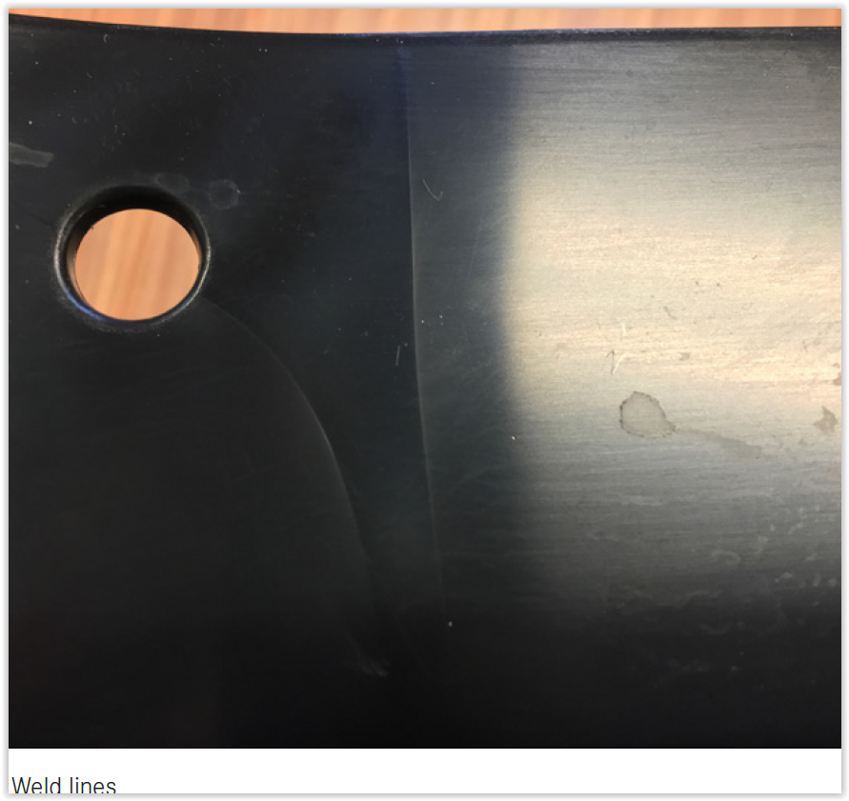
SOĞUK BİRLEŞİM

Slide 9
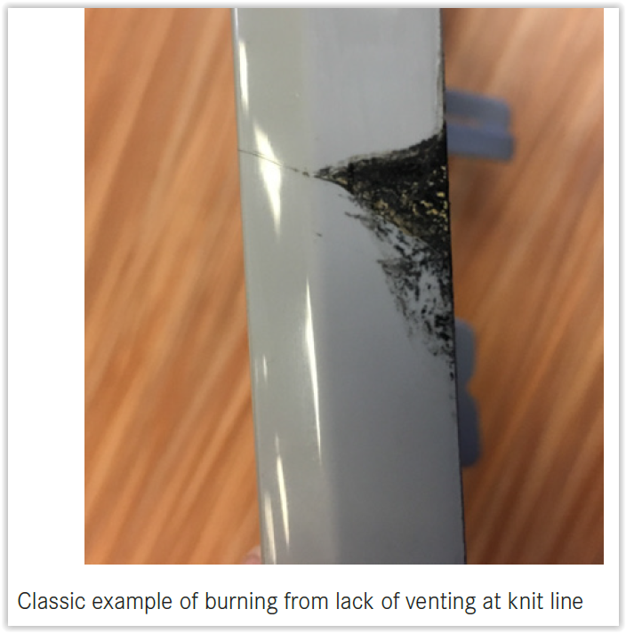
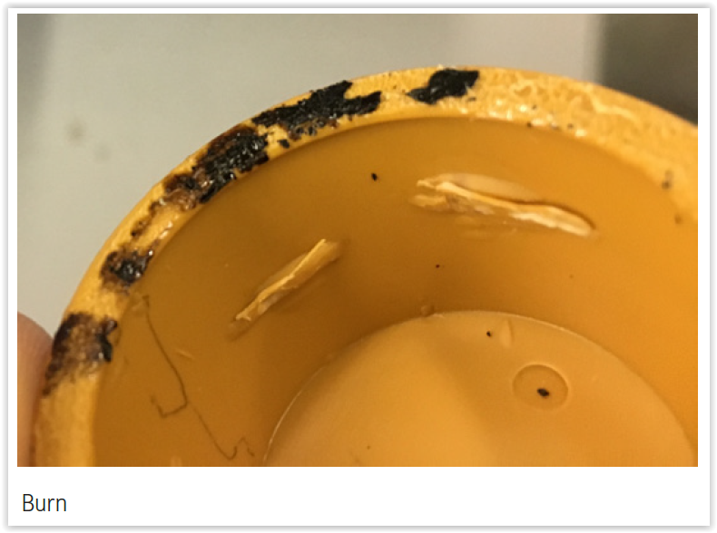
YANMA DİZEL ETKİSİ

Slide 10
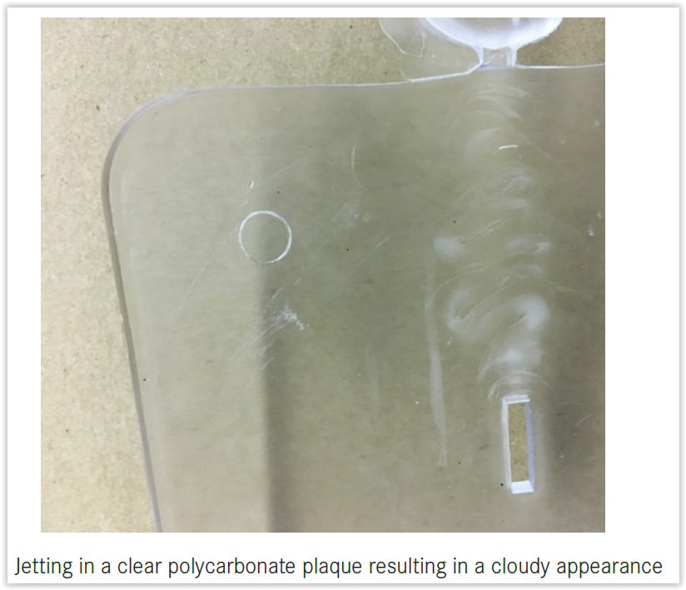
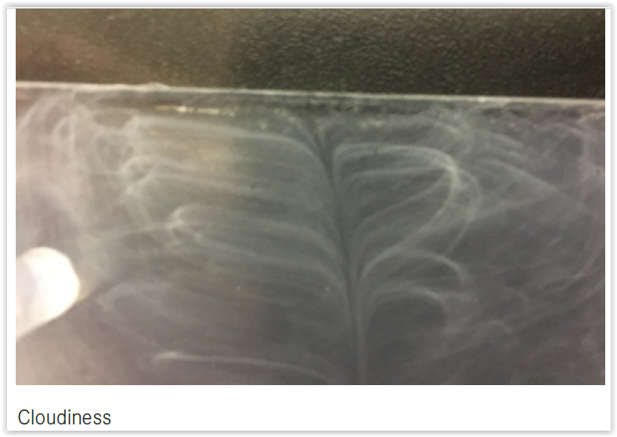
JET İZİ
BULUTLANMA

Slide 11
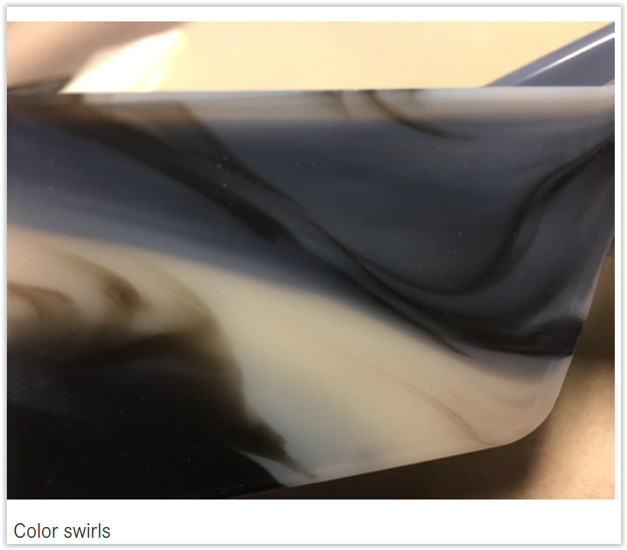
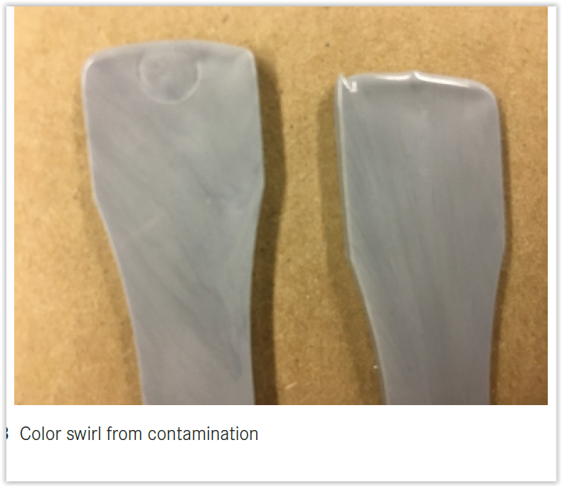
RENK DALGALANMASI

Slide 12
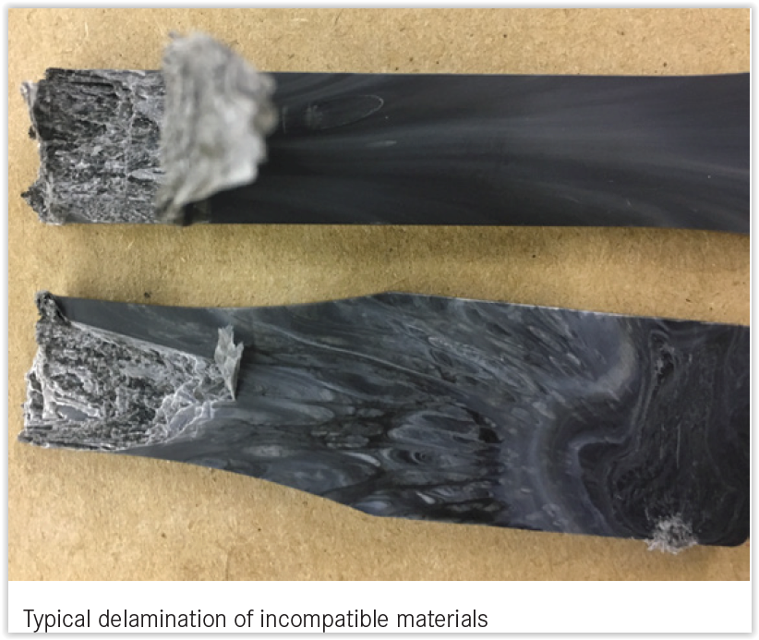
SOYULMA FARKLI MALZEME KARIŞMASI

Slide 13
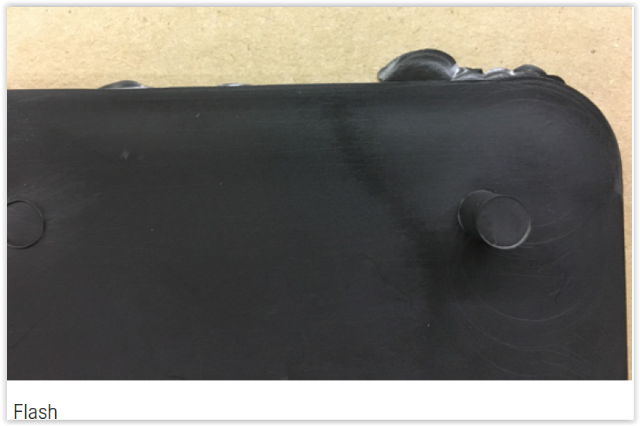
ÇAPAK

Slide 14
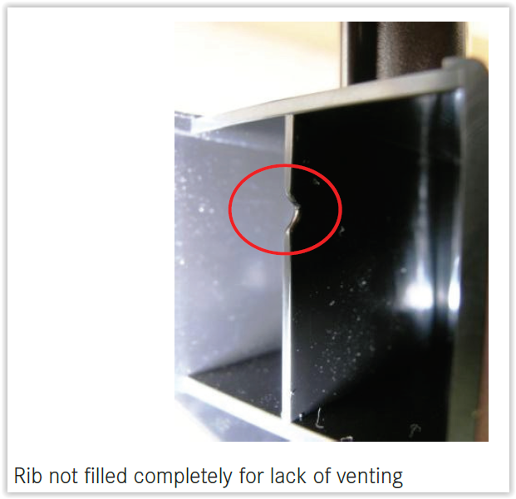
YETERSİZ HAVALANDIRMA NEDENİYLE EKSİK ENJEKSİYON

Slide 15
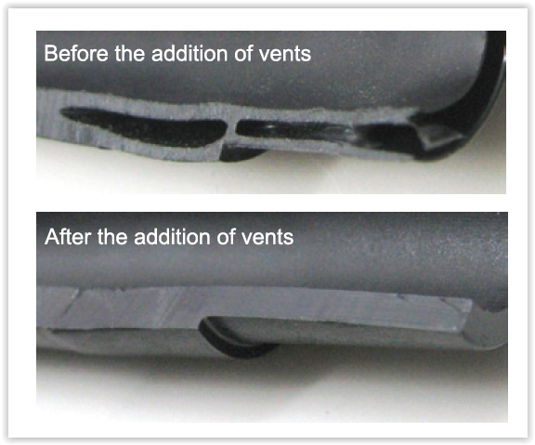
GAZ BOŞLUĞU - VOID

Slide 16
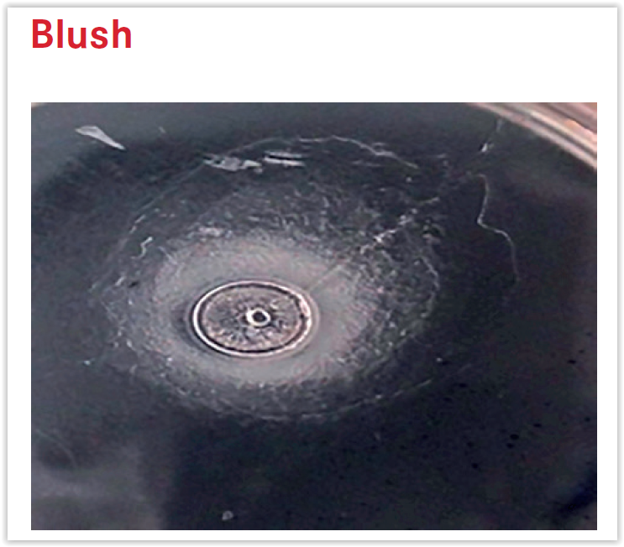
HARELENME

Slide 17
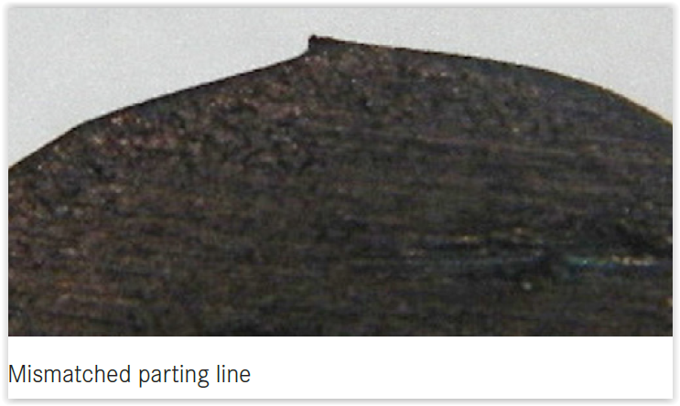
BİRLEŞİM YERİ KAYMASI

Slide 18
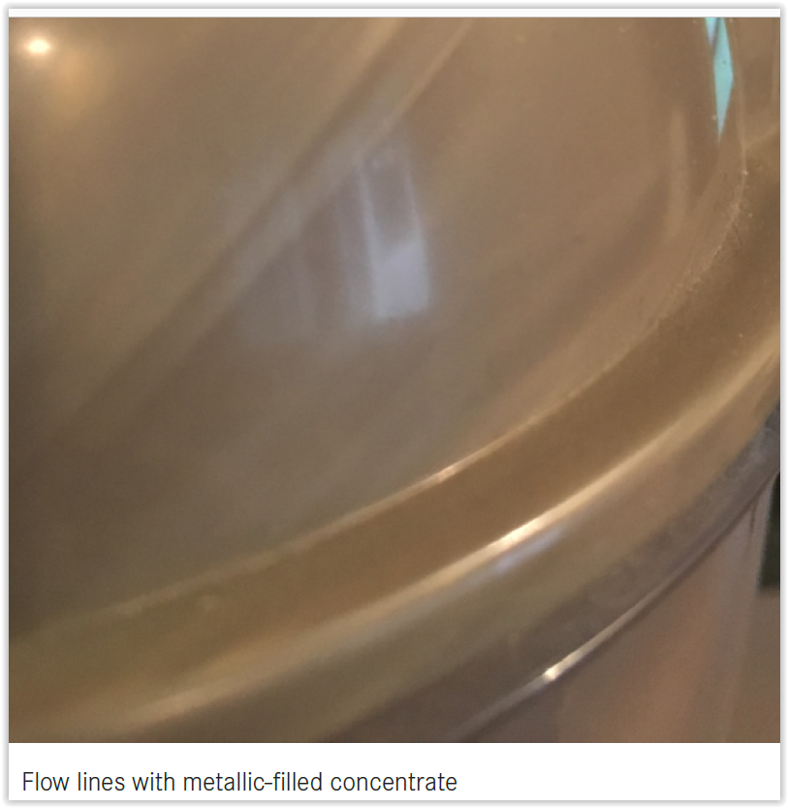

Slide 19
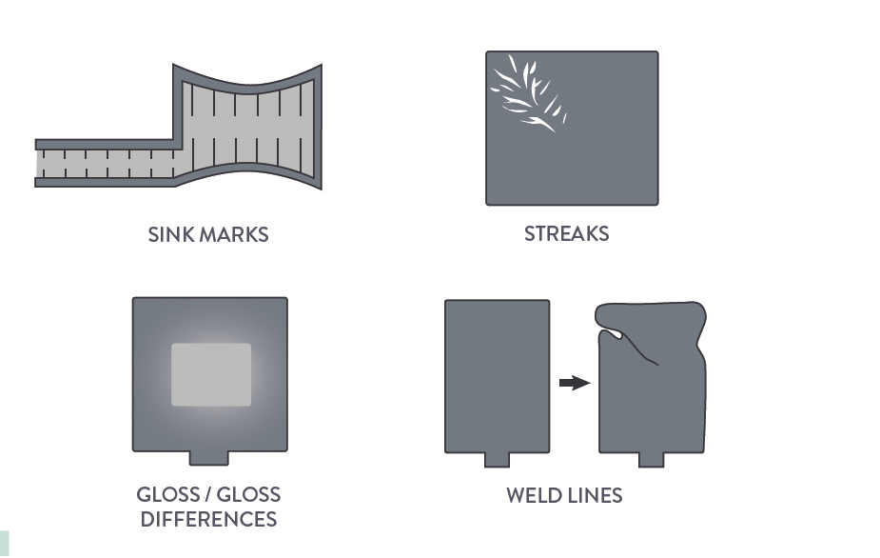

Slide 20
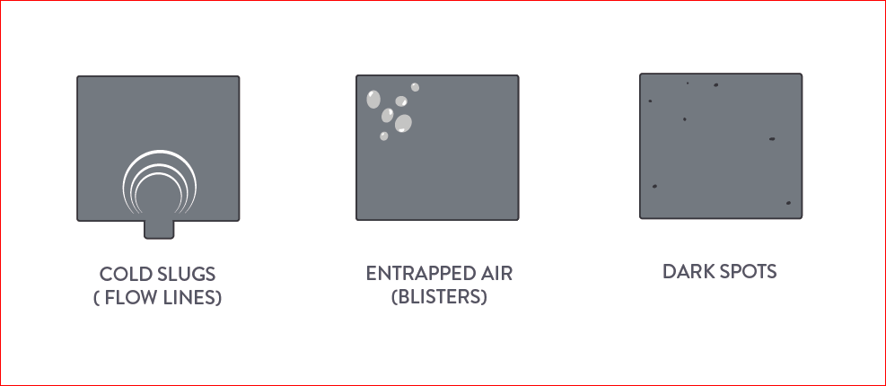

Slide 21
